Slide 1
Implementación de Datawarehouse
“Data Warehousing y OLAP para la Industria de Comidas Rápidas”
ABRAHAM, Leandro
BOTTA, Adrián
FRATTE, Daniel

Slide 2
Marco teórico
Definición (Oracle)
Colección de Datos
Orientada a temas especificos
Integrada
No volatil
Variante en el tiempo
Organizada para apoyar las necesidades de la administración

Slide 3
Marco teórico
¿Para qué?
Accesibilidad a la Información
Independencia de procedencia
Diversas Fuentes
Apoyo toma decisiones
Análisis sobre solo datos de interes
Visión amplia
Orientado al usuario final
No necesidad de conocimientos técnicos

Slide 4
Marco teórico
OLTP vs OLAP
Datos
Actuales y en detalle
Históricos, agregados a distintos nivéles
Tamaño de BD
Medianas (1 GB)
Grandes (1 TB)
Uso
Operacional día a día
Análisis
Operaciones
Lectura / Escritura
Lectura

Slide 5
Marco teórico
Modelo de datos DW
Tablas de hechos
Variables Centrales
Ej.: Ventas: cuanto gané?, cantidad vendida?
Sumarizan, cuentan
Dimensiones
Criterios de análisis
Ej.: tiempo, productos, tienda
Índices
Información relevante del hecho
Relación entre medidas de distintos hechos

Slide 6






Marco teórico
Arquitectura
Fuentes internas (Ej.: BD Trans.)
Consultas e informes
ETL
OLAP
DW
Data Minning
Fuentes externas

Slide 7
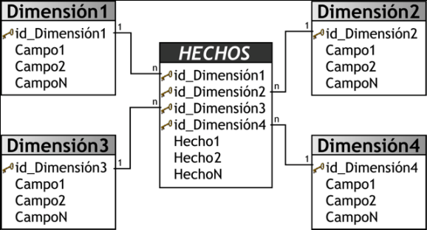
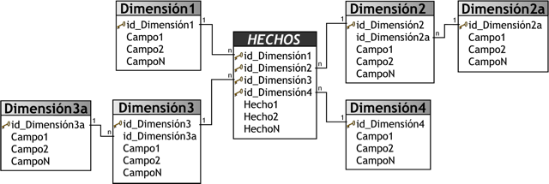
Marco teórico
Diseño lógico
Esquema Estrella
Desnormalizado
Mas usado
Esquema Copo de nieve
Normalizado
Más intuitivo
Esquema mixto
Partes de cada uno
Eficiente

Slide 8
Marco teórico
Diseño físico
Definición del esquema físico
ROLAP
Físicamente BD relacional
Vistas de la BD
MOLAP
Físicamente multidimensional
Más eficiente pero más costoso
Diseño del ETL

Slide 9
Marco teórico
ETL
Extraction
se extraen los datos de las diversas fuentes (formatos, origenes, etc) primarias
Transformation
se llevan a un formato único manteniendo la consistencia y las referencias
Load
se realiza la carga del almacén de datos con todas estas fuentes.

Slide 10
Marco teórico
Operadores
Drill
Disgregar los datos: mayor nivel de detalle
Up/Down: dimensión definida en la consulta
Across: en otras dimensiones
Roll
Agregar los datos: menor nivel de detalle
Up/Down: dimensión definida en la consulta
Across: en otras dimensiones
Slice & Dice: seleccionar y proyectar
Pivot:
Reorientar dimensiones
Filas Columnas

Slide 11
Descripción del Caso
Negocio de la comida rápida: “Springwood Corporation”
Industria altamente competitiva
Cambios pequeños en operaciones
Gran impacto en la línea de operaciones.
Necesidad de acceso rápido a la información completa

Slide 12
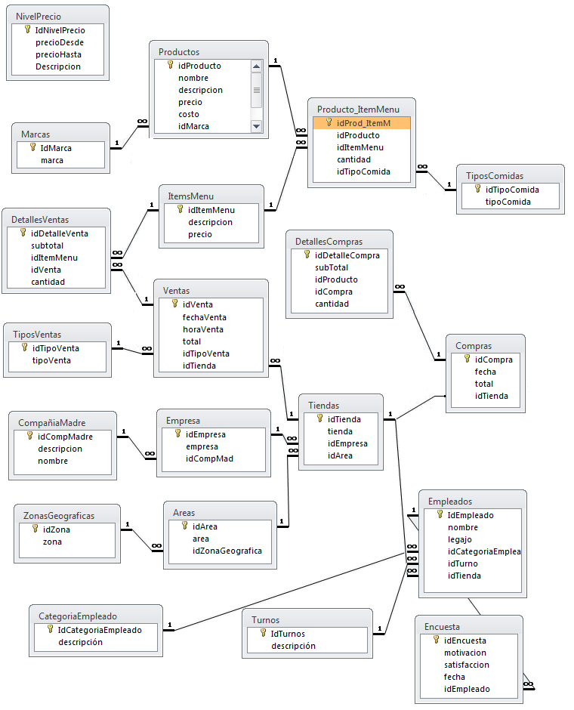
Modelo Relacional

Slide 13
Solución propuesta
Herramienta
SQL Server 2008
Analisys Services
IDE: Business Intelligence Development Studio
Diseño Lógico
Esquema Copo de Nieve

Slide 14
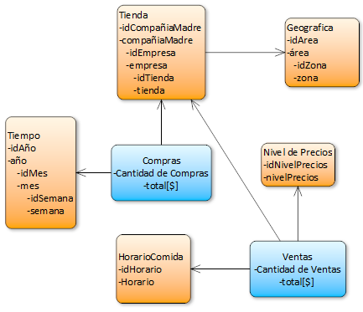
Solución propuesta
Cubo Ingresos VS Egresos

Slide 15
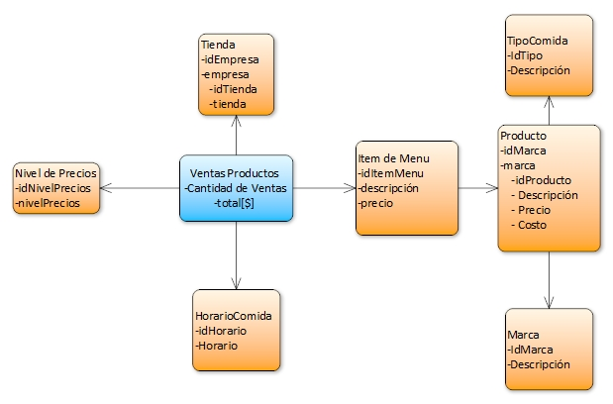
Solución propuesta
Cubo Ventas-Productos

Slide 16
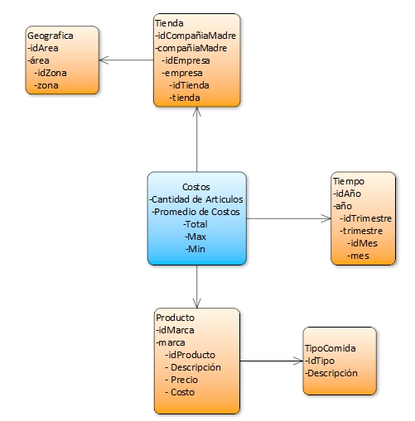
Solución propuesta
Cubo Costos

Slide 17
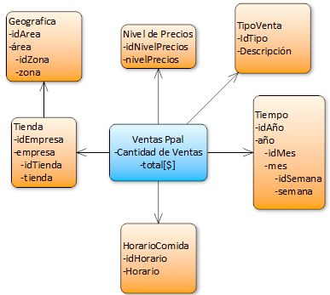
Solución propuesta
Cubo Ventas Principal

Slide 18
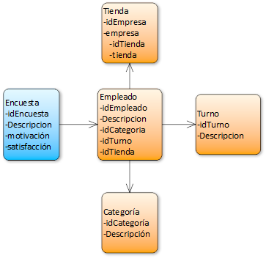
Solución propuesta
Cubo Encuestas

Slide 19
Proceso de ETL

Slide 20
Proceso de ETL
Generación de datos:
Aplicación Delphi
Poblar la BD Relacional Access (almacén intermedio)
Se pobló el almacén intermedio con información de varios periodos anteriores

Slide 21
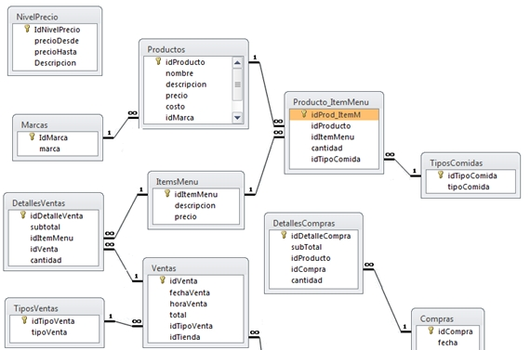
Proceso de ETL
Almacén intermedio

Slide 22
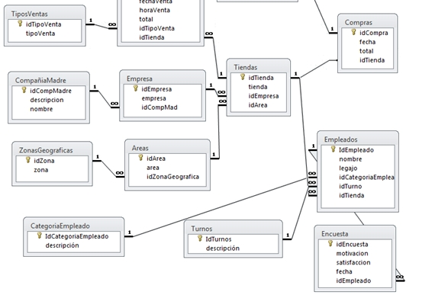
Proceso de ETL
Almacén intermedio

Slide 23
Proceso de ETL
Migración a SQL Server
Herramienta Microsoft SQL Server Migration Assistant for Access v4.2
Base de datos relacional de Access a SQL server

Slide 24
Proceso de ETL
Generación del Datawarehouse
Herramienta “SQL Server Business Intelligence Development Studio” (BIDS)
Creación de la fuente de datos (BD SQL Server migrada)
Creación de las vistas
Creación de Dimensiones necesarias
Creación de los cubos necesarios
Medidas
Dimensiones
Procesar los cubos

Slide 25
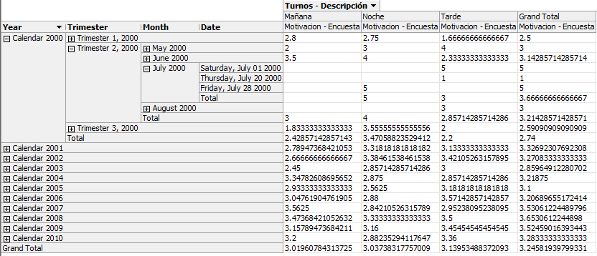
Navegación de los cubos
Browser: arrastramos medidas y dimensiones

Slide 26
Presentación al usuario
MS Excel
Extracción de los datos del Warehouse
Presentación de los datos en Interfaz amigable
Reportes y gráficos
Capacidad de filtrar y operar entre las dimensiones de forma sencilla

Slide 27
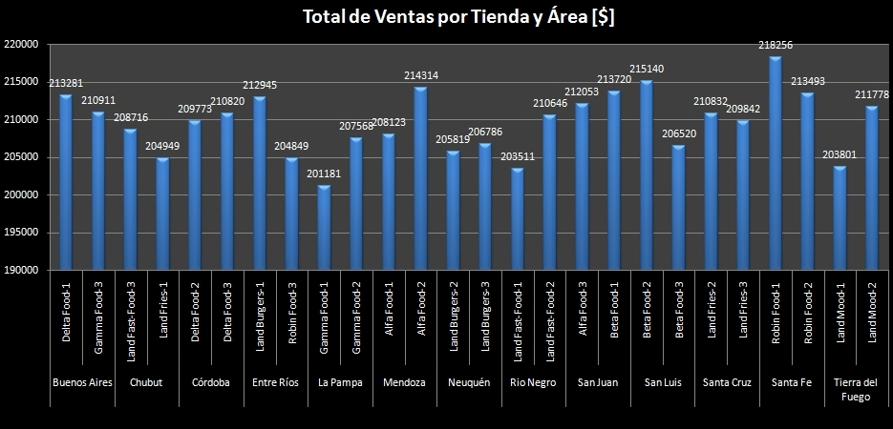
Presentación al usuario
Ventas por Tienda y área

Slide 28
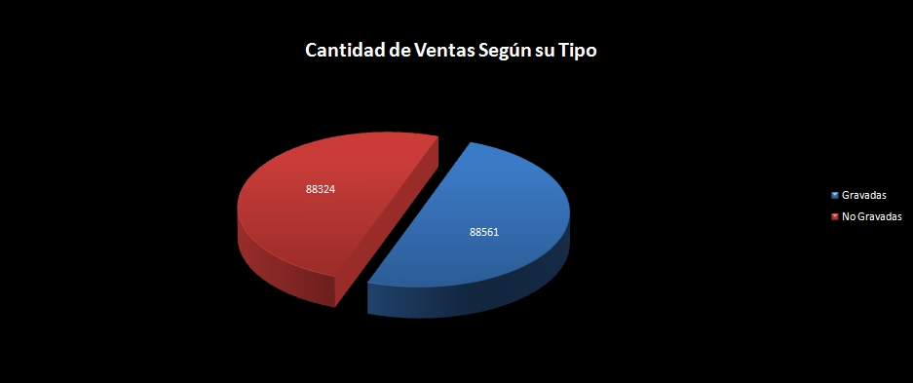
Presentación al usuario
Ventas por tipo de venta

Slide 29
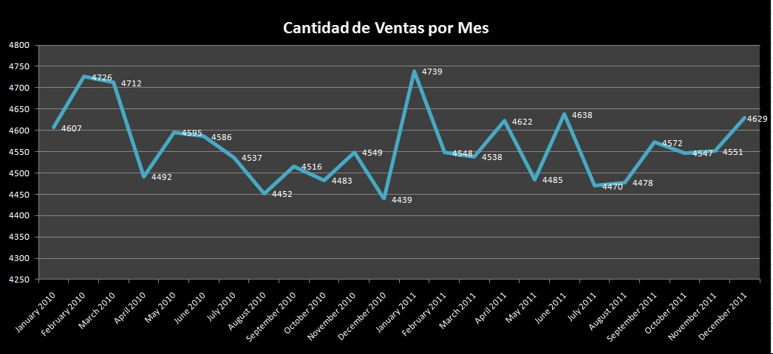
Presentación al usuario
Evolución en el tiempo

Slide 30
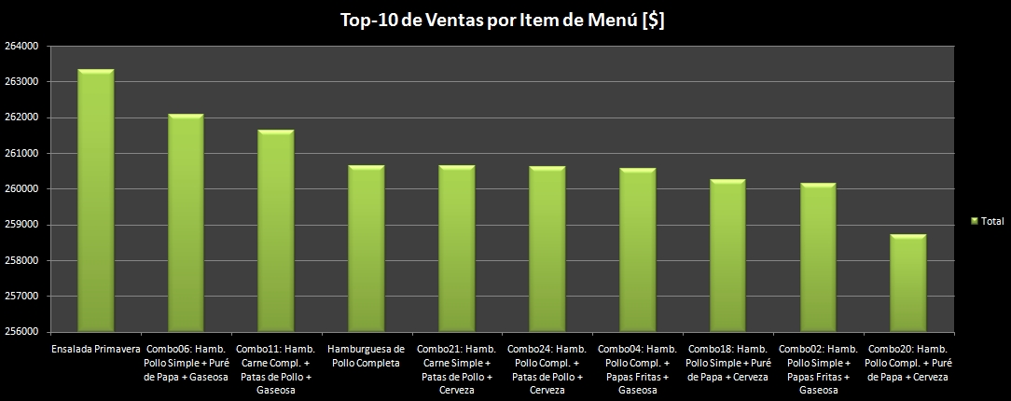
Presentación al usuario
Top 10 de Ventas por Item de Menu

Slide 31
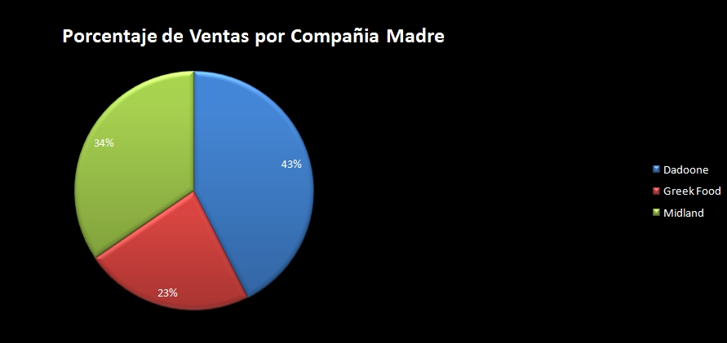
Presentación al usuario
Porcentaje de ventas por compañía madre

Slide 32
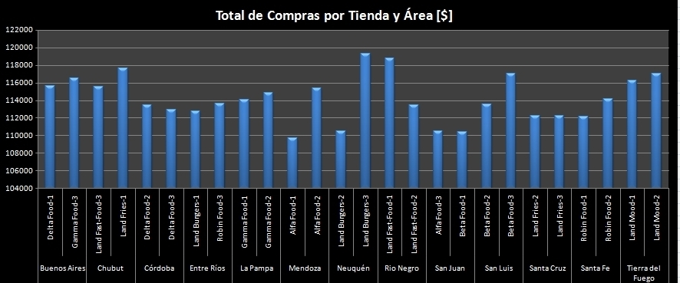
Presentación al usuario
Compras por tienda y área

Slide 33
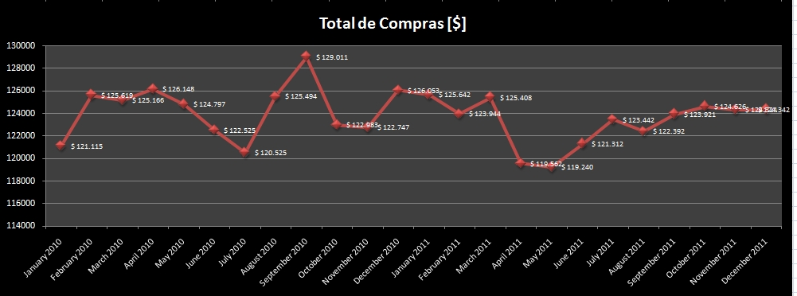
Presentación al usuario
Evolución de compras en el tiempo

Slide 34
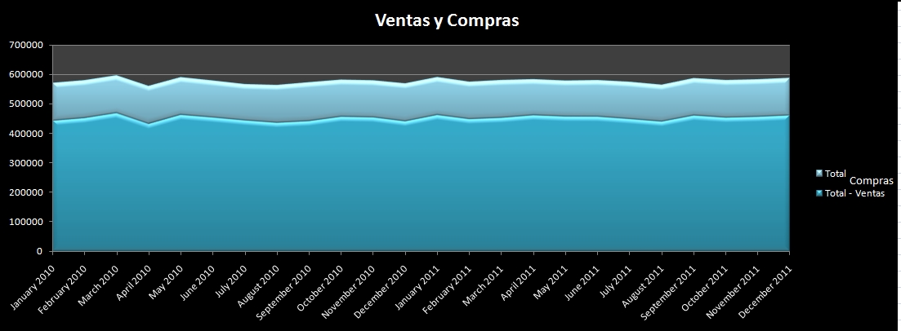
Presentación al usuario
Ventas VS Compras en el tiempo

Slide 35
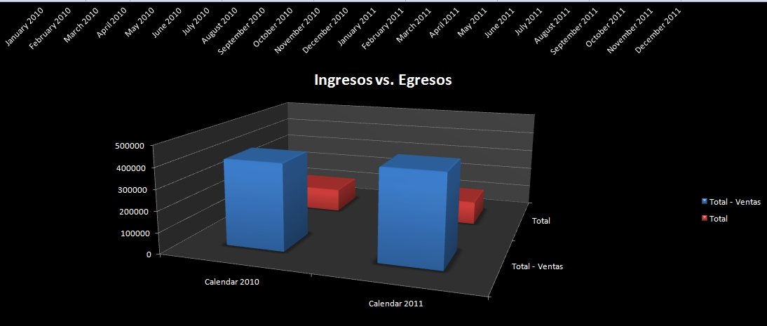
Presentación al usuario
Ingresos VS Egresos (2010 – 2011)

Slide 36
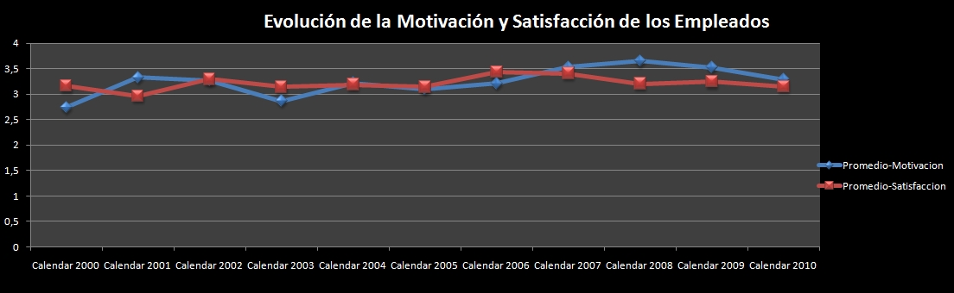
Presentación al usuario
Evaluación temporal de motivación y satisfacción

Slide 37
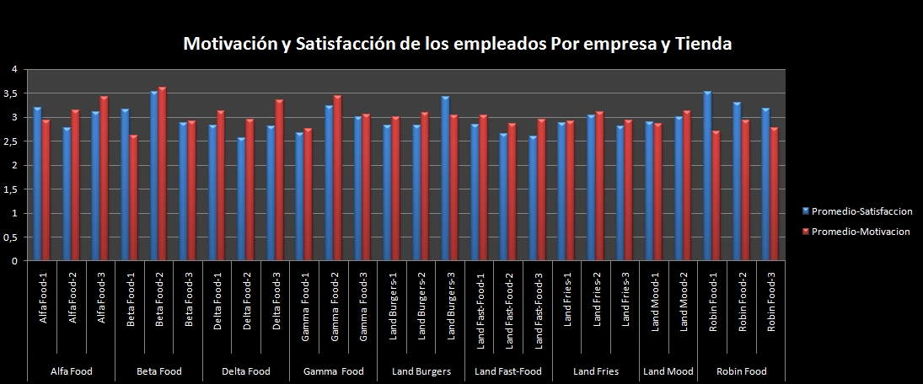
Presentación al usuario
Motivación y satisfacción por empresa y tienda

Slide 38
¡ MUCHAS GRACIAS !

